Slide 1
EKONOMICKÝ ŽIVOT V SPOLOČNOSTI
ROZŠIRUJÚCE UČIVO
1. PRODUKTY A SLUŽBY BÁNK

Slide 2

Bežný účet
prichádzajú naň vklady a rôzne platby z neho odchádzajú,
je k nemu vydaná karta,
trvalé príkazy, inkasá,
úročený minimálnou sadzbou,
poplatky banke za operácie na účte,...

Slide 3

Sporiaci účet
sporenie peňazí,
vyšší úrok ako na bežnom účte,
ukladáme naň zvyčajne peniaze prevodom z bežného účtu v tej istej mene,
rozmanité podmienky (jednotlivé banky),
peniaze potrebujeme na nečakané výdavky,...

Slide 4

Termínovaný vklad
klient sa vzdáva možnosti disponovať s vkladom na určitú dobu,
vyššie úrokové sadzby, čím vyššia suma a dlhšia doba splatnosti
Ak chceme peniaze vybrať skôr ako nám uplynie výpovedná lehota, tak prídeme o úrok.
Dnes sú úroky veľmi nízke (1-2%)
Je to preto, lebo ekonomike sa
darí, môžeme sa spoľahnúť, že
banka nám peniaze vráti.

Slide 5
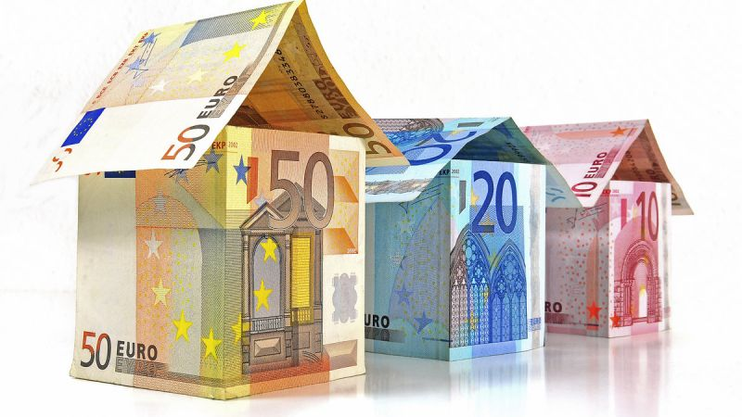
Účet stavebného sporenia
výhodne a bezpečne zhodnocovať vklady,
zo zákona chránené až do výšky 100 000 eur,
primárne určené na bývanie,
stavebný úver,
štátna prémia

Slide 6

Platobná karta
výber peňazí z bankomatu
platba za nákup v obchode
debetná platobná karta – viazaná na účet v banke, platby a výbery možné len vtedy, ak máme na účte svoje vlastné peniaze.
kreditná platobná karta – banka poskytuje úver do určitej sumy, platby a výbery do určitého limitu, sú to však peniaze banky a tie musíme vrátiť.

Slide 7

Elektronické bankovníctvo
napr. internetbanking

Slide 8

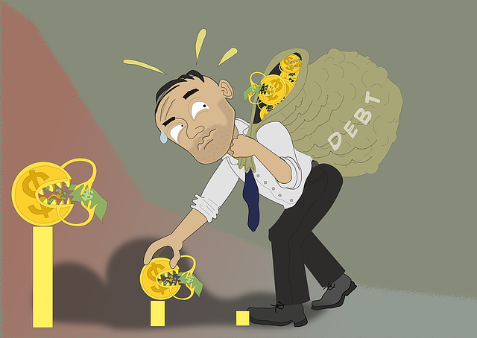
Spotrebné úvery (pôžičky)
môžeme si kúpiť notebook, TV,...
študentské úvery
vstupný poplatok, mesačné splátky, úroky
Peniaze ti požičajú i nebankovky, nemusíš byť ani zamestnaný, ale pýtajú oveľa väčší úrok.

Slide 9

Hypotekárne úvery
kúpa, stavba domu, rekonštrukcia bytu,...
podmienka: založenie, nehnuteľnosti na katastri nehnuteľností.
Úver dostaneme, len ak sme zamestnaný a máme dostatočný plat, aby sme mohli splácať. Banka však počíta i s tým, že o prácu môžeme prísť a nebudeme mať potom z čoho splácať. Preto žiada, aby sme úver založili, aby sme tou nehnuteľnosťou ručili. Znamená to, že ak prestaneme splácať, tak banka nám tú nehnuteľnosť (byt, garáž, chalupu) vezme.
ak nechceme o nehnuteľnosť prísť, musíme splácať úver,...

Slide 10

Stavebné úvery
poskytované stavebnými sporiteľňami
Je to úver na kúpu nového bytu, alebo stavbu domu. Úvery na kúpu nehnuteľnosti – hypotekárne úvery - majú nízky úrok, ale to preto, že niečím ručíme. Obyčajné spotrebné úvery (nákup auta, dovolenku) majú vyšší úrok.

Slide 11

Úloha:
Aké banky máme v Gelnici?
Potrebuješ úver, máš na výber banku alebo nebankovú inštitúciu. Od koho si radšej vezmeš peniaze a prečo? (pripomínam, že banka bude od teba pýtať veľa potvrdení, nebankovka nič, alebo skoro nič, len meno a adresu).
Odošlite na edupage alebo
burcak.gymgl@gmail.com

